Slide 1

স্বাগতম

Slide 2
পরিচিতি
পাঠ পরিচিতি
শিক্ষক পরিচিতি
বিষয়ঃবা.ও বি. পরিচয়
অধ্যায়ঃপরিবেশ দূষণের কারণ
পাঠ্যাংশঃমানুষ----দূষণ
শ্রেণিঃতৃতীয়
সময়ঃ৪০মিনিট
শিক্ষক পরিচিতি
উম্মে নূর মোছাঃ হাবিবা খাতুন
সহকারী শিক্ষক,
তেঘর বালক সপ্রাবি,
সদর, জয়পুরহাট।

Slide 3
শিখনফল
১১.১ পরিবেশ দূষণ মুক্ত রাখার গুরুত্ব বলতে পারবে।
১১.২ পরিবেশ দূষণ জনিত কয়েকটি সামাজিক সমস্যা
চিহ্নিত করতে পারবে।
কোনটি কোন ধরনের দূষণ তা লিখতে পারবে।

Slide 4
পাঠ ঘোষণা
আজকের পাঠ পরিবেশ দূষণের কারণ

Slide 5
উপস্থাপন
এসো আমরা ছবি দেখি

Slide 6
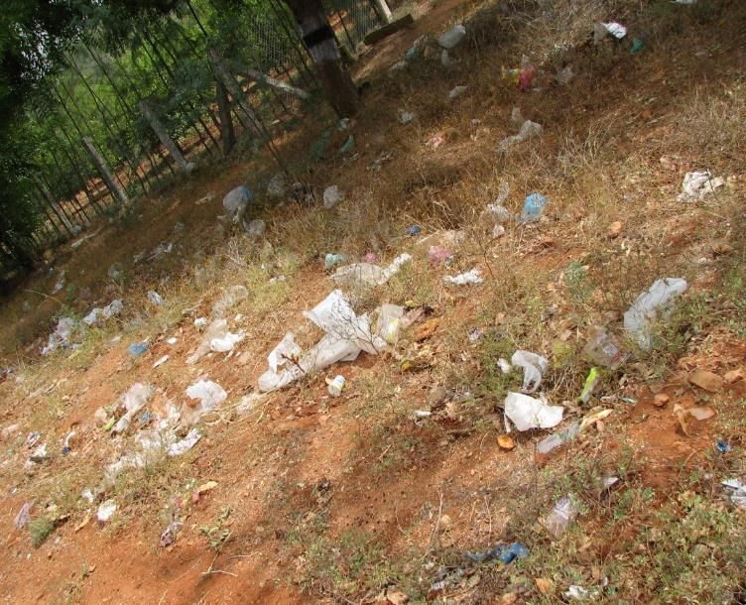
মাটিদূষণ

Slide 7
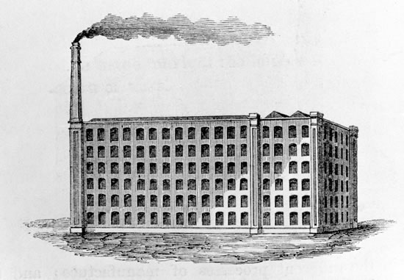
বায়ুদূষণ

Slide 8
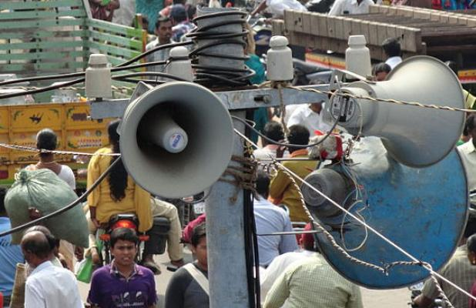
শব্দদূষণ

Slide 9
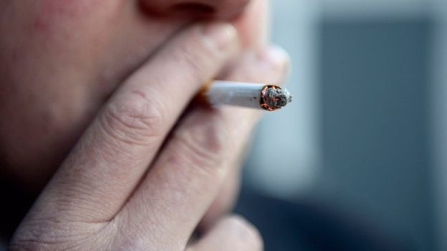
মানুষসৃষ্ট দূষণ

Slide 10
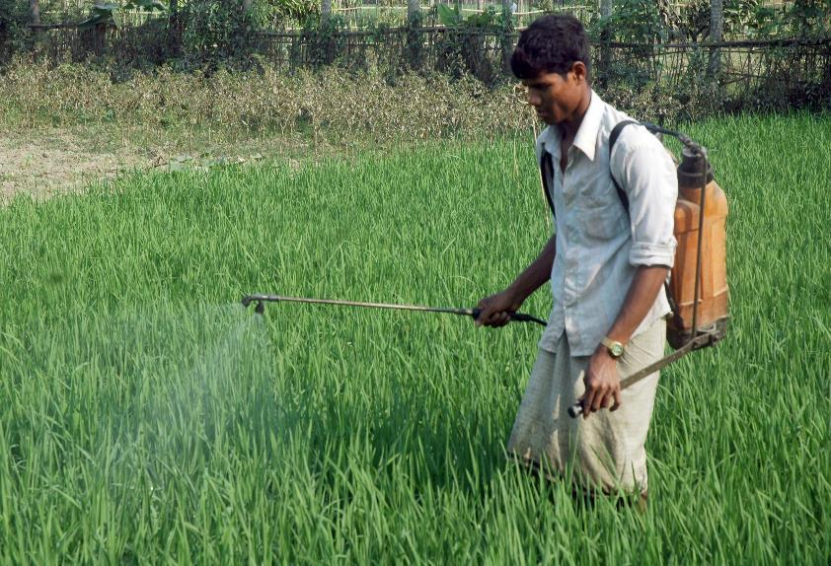
মাটিদূষণ

Slide 11
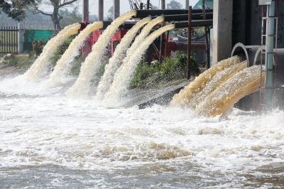
বর্জ্যদূষণ

Slide 12
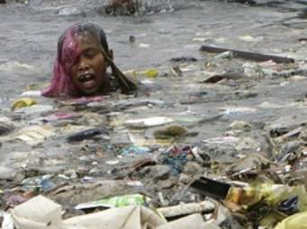
পানিদূষণ

Slide 13
উপরের ছবিতে যা যা দেখলে তা দলে
আলোচনা কর এবংবল

Slide 14
পাঠ্য বইয়ের সঙ্গে সংযোগ স্থাপন

Slide 15
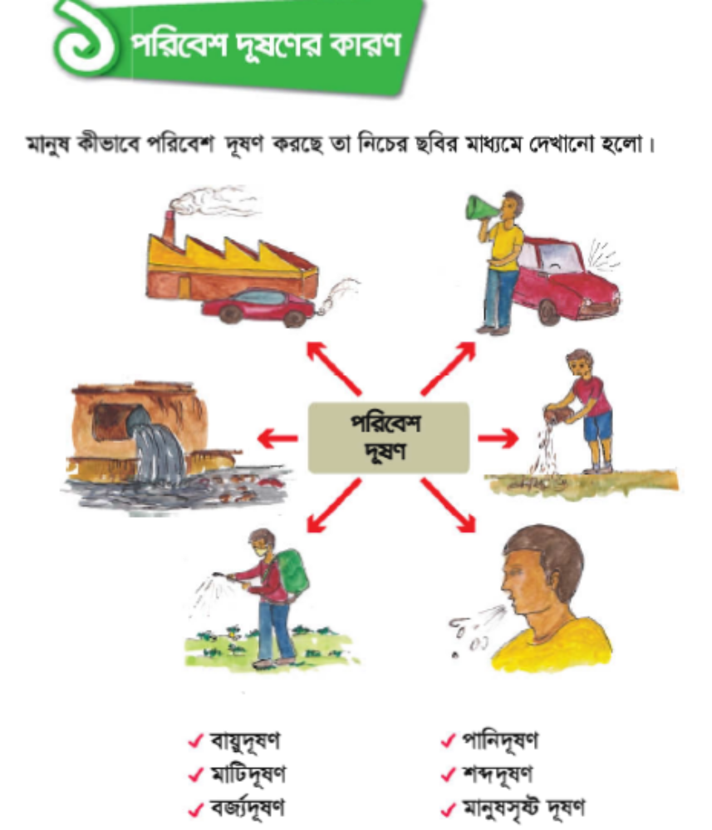

Slide 16
বায়ুদূষণ
মাটিদূষণ
শবদূষণ
পরিবেশ
দূষণ
মানুষসৃষ্ট
দূষণ
বর্জ্যদূষণ
পানিদূষণ

Slide 17
এসো এবার কিছু লিখিঃ
ছবিতে কোনটি কোন ধরনের দূষণ তা দেখ এবং লেখঃ

Slide 18
এবার ৩টি দলে ভাগ হইঃ
বাক্যগুলো সম্পর্ণ কর
ক দল
বায়ুতে যে দূষণ........................।
পানিতে যে দূষণ.....................।
খ দল
মাটিতে যে দূষণ...........................।
রাস্তায় শব্দের ফলে যে দূষণ...............।
গ দল
রাস্তায় আবর্জনার ফলে যে দূষণ.....................।

Slide 19
এবার উত্তর গুলো জেনে নিইঃ
ক দলের উত্তর বায়ুদূষণ ও পানিদূষণ
খ দলের উত্তর-মাটিদূষণ ওশব্দদূষণ
গ দলের উত্তর- বর্জ্য দূষণ ও মানব সৃষ্ট দূষণ ।

Slide 20
মূল্যায়ণ
যে কোন ২টি বাক্যে পরিবেশ দূষণ সম্পর্কে লিখ।

Slide 21

ধন্যবাদ

